Slide 1
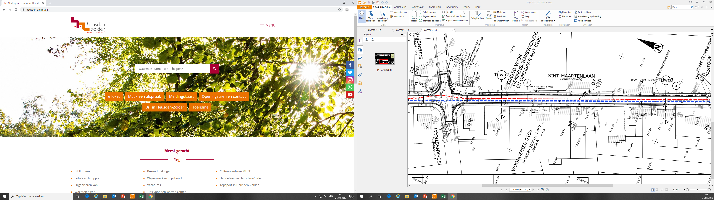

Heraanleg Plantsoenenstraat

Slide 2
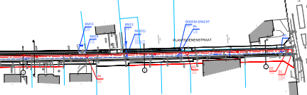
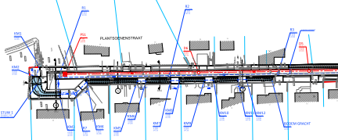
Ontwerp

Slide 3
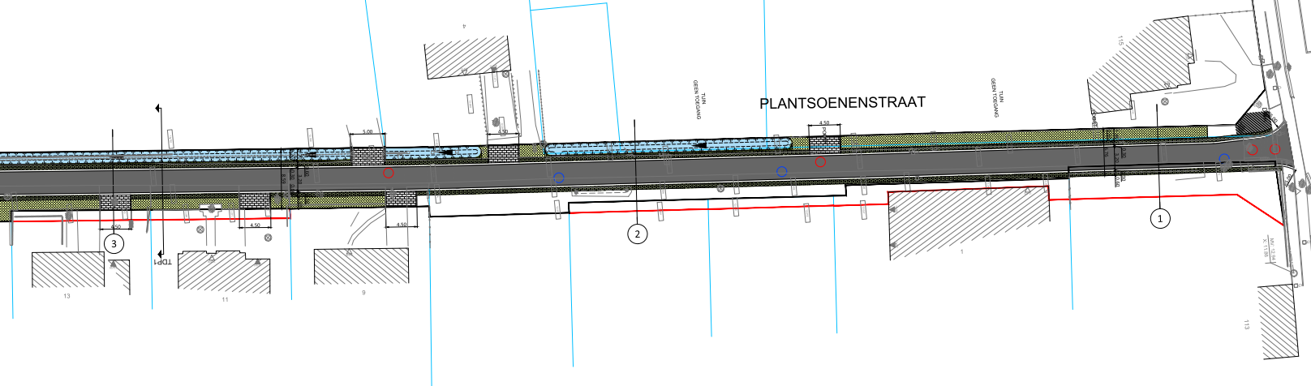
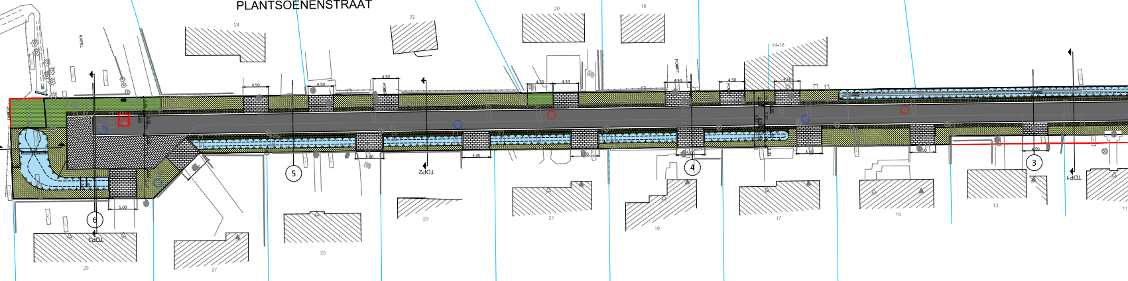
Ontwerp

Slide 4
Werkvolgorde
*Verplaatsen nutsleidingen
*Opbraak weg + plaatsen droogzuiging
*Riolering + huisaansluitingen + onderlaag fundering
*Plaatsen straatkolken waar voorzien
*Glijbekisting goot
*Fundering weg
*Onderlaag asfalt
*Ophalen deksels
*Aanwerken opritten/bermen
*Toplaag asfalt

Slide 5
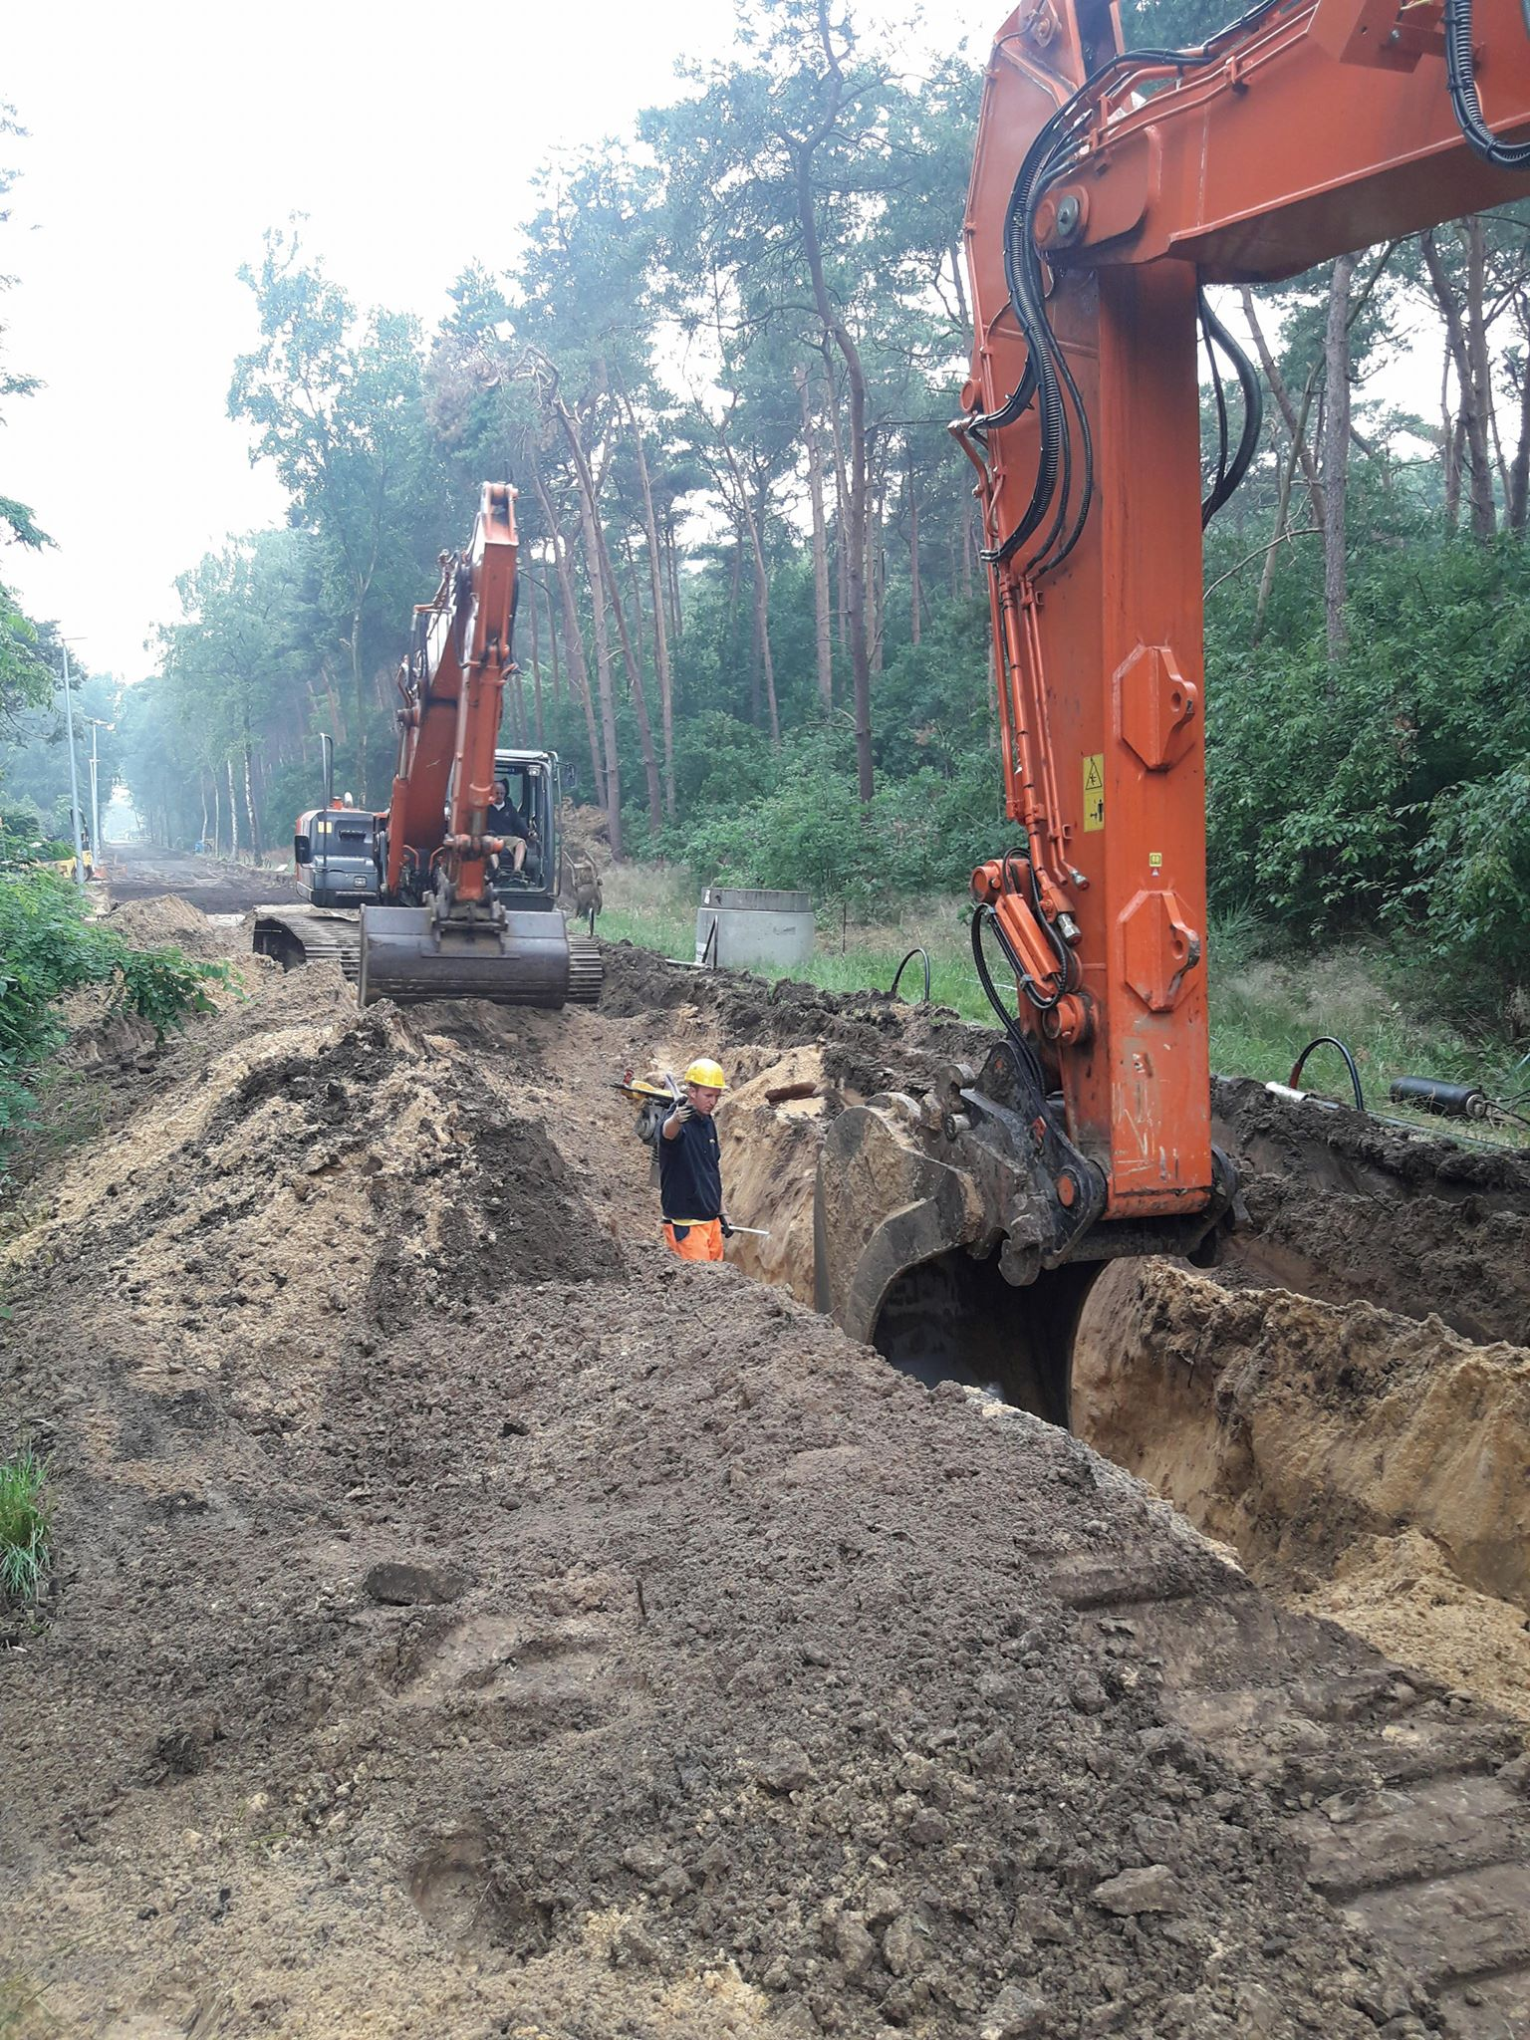
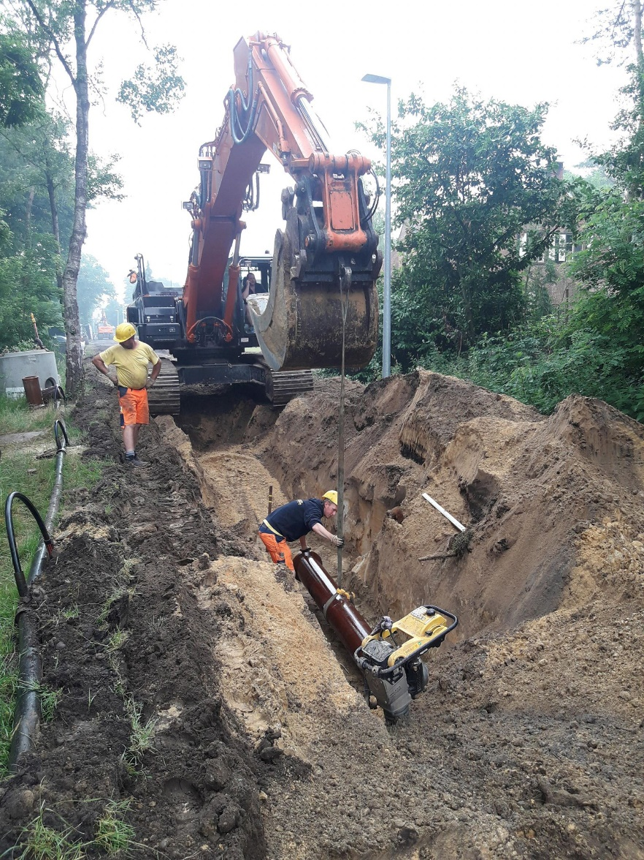
Rioleringswerken

Slide 6
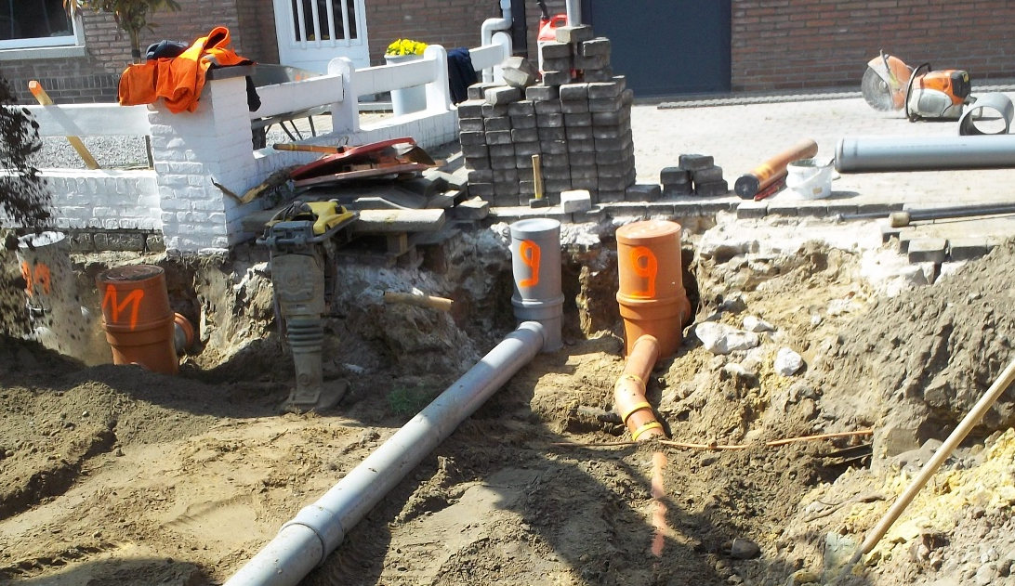
Huisaansluitputjes per perceel
Geen RWA putje als gracht voor de deur

Slide 7
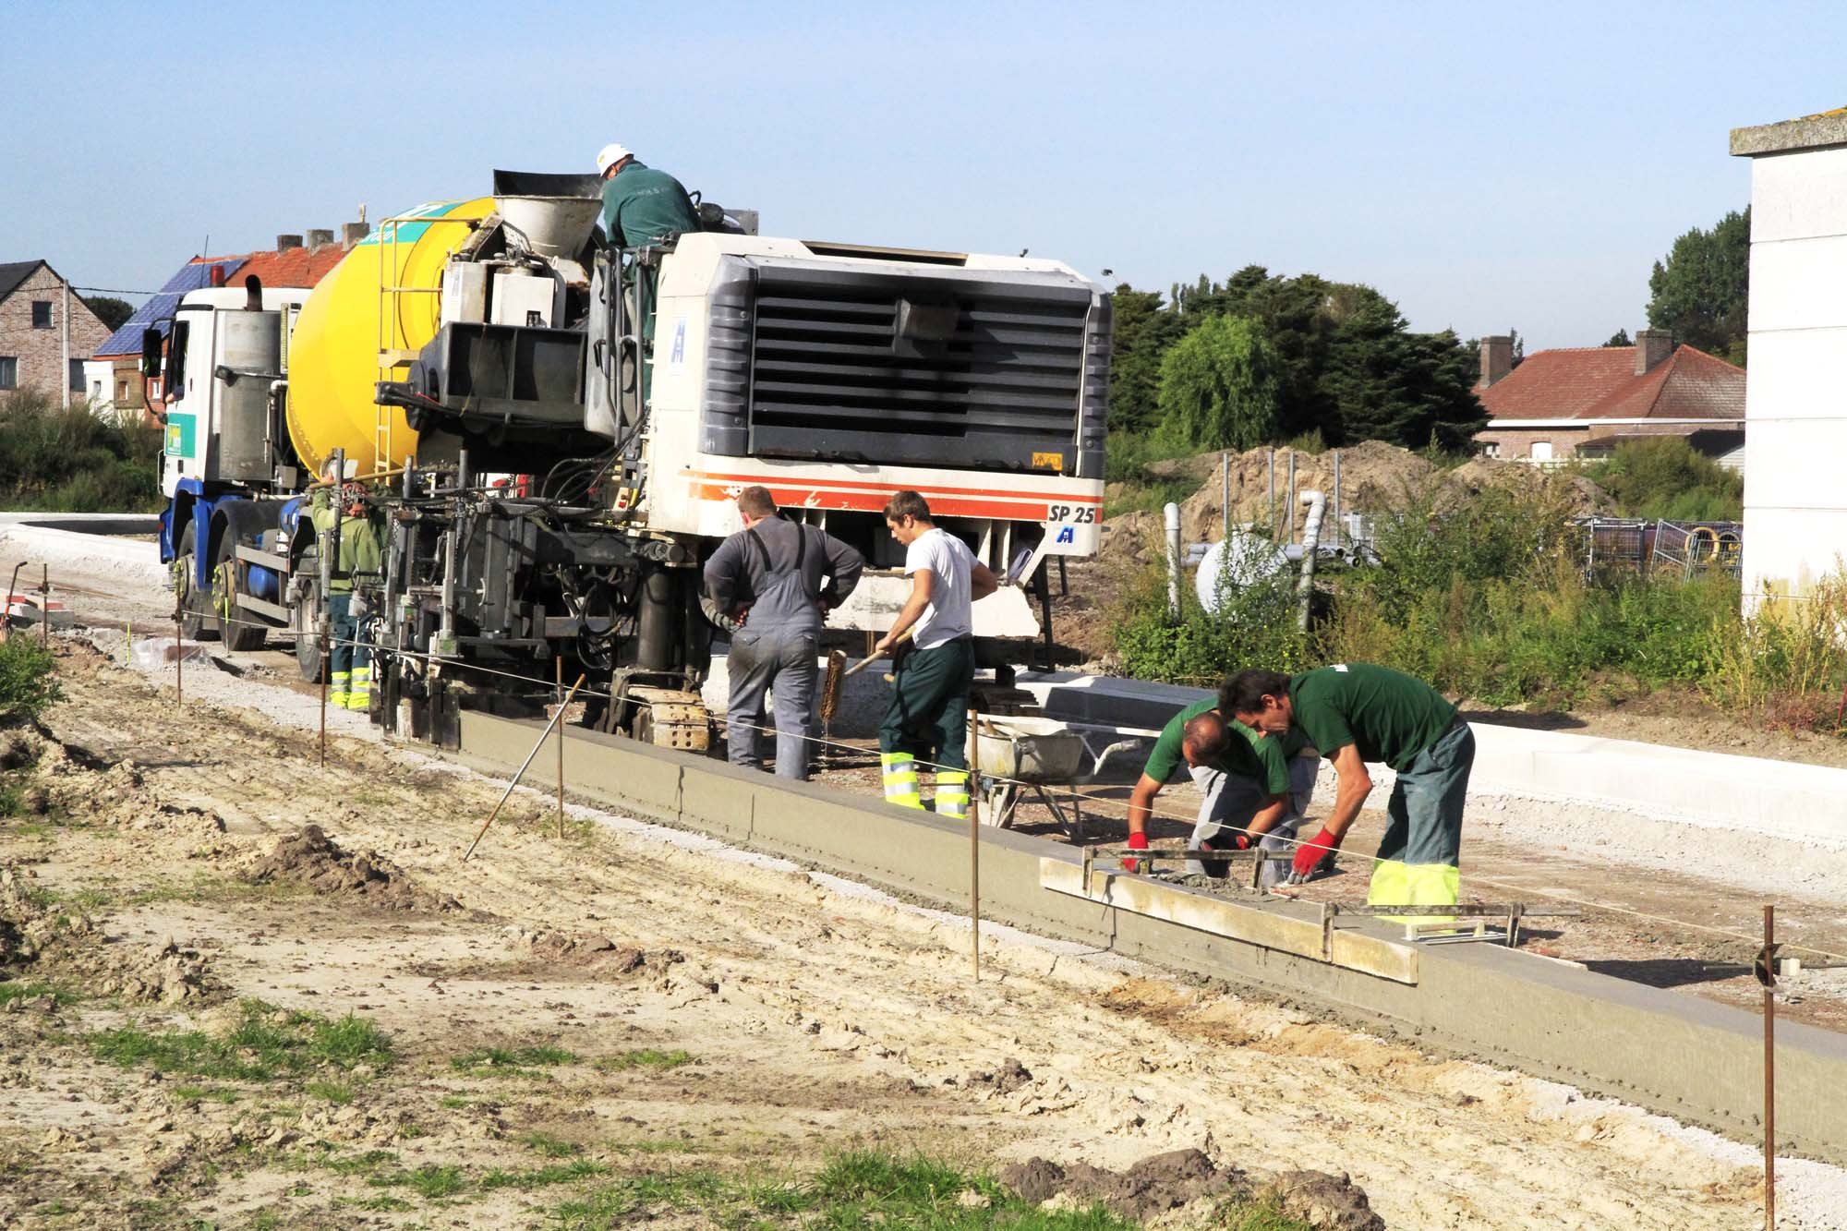
Glijbekisting boordsteen

Slide 8
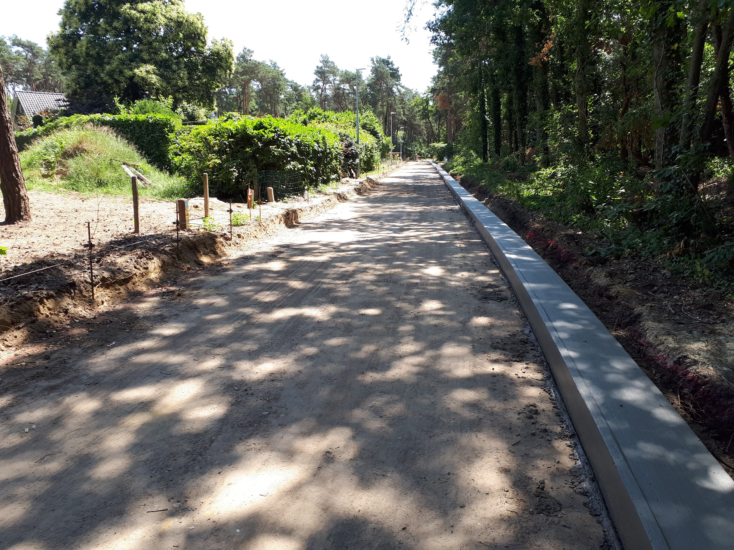
Glijbekisting boordsteen

Slide 9
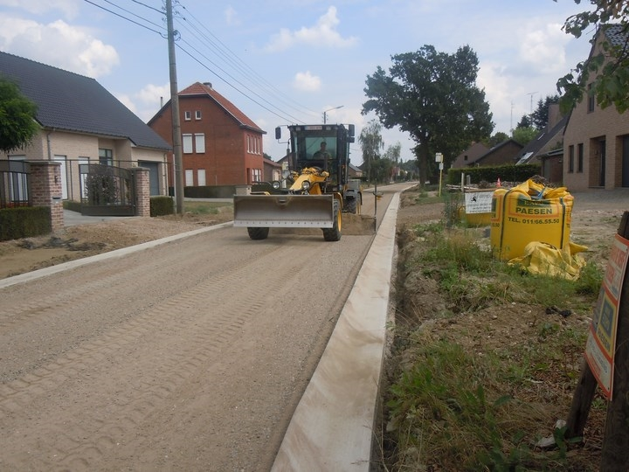
Afwerken fundering

Slide 10
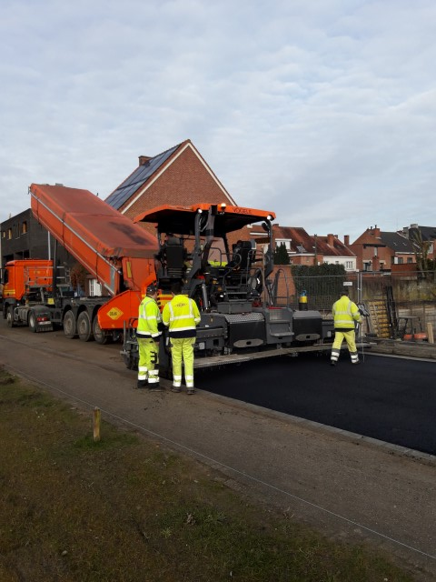
Asfalteringswerken

Slide 11
Planning
-Werken nutsleidingen vanaf half februari
-Rioleringswerken vanaf eerste helft mei
-Glijbekisting en onderlaag asfalt juli
-Einde werken begin okt

Slide 12
Hinder voor bewoners
*Doodlopende straat: vanaf de rioleringswerken uw woning zijn gepasseerd is de woning niet bereikbaar met de wagen (wel tijdens weekends)
*Tijdens periode glijbekisting/onderlaag asfalt /betonstort een 3 tal weken opritten niet toegankelijk met wagen
*Oprit niet toegankelijk tijdens klinkerwerk voor de oprit
*Toplaag asfalt: straat 2 dagen niet toegankelijk

Slide 13

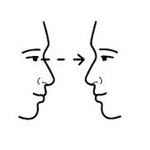
Veiligheid op de werf
De werf is geen racebaan, pas uw snelheid aan
Blijf weg bij de werkplaats en machines
Pas op met werfverkeer, maak steeds oogcontact vooraleer je een machine passeert

Slide 14
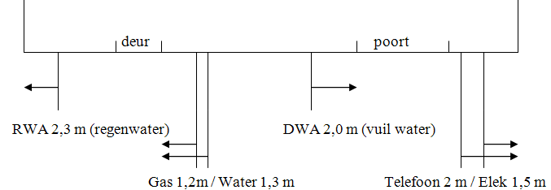
Infobrief
*Schets voorgevel
*Waar zitten de bestaande aansluitingen op de riolering?
*Waar komt gas, water, electriciteit, telefoon … binnen?
*Waar wenst u uw nieuwe DWA en RWA aansluiting (eventueel in overleg met afkoppelings deskundige)

Slide 15
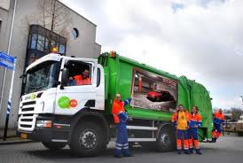
Huisvuilophaling
Zet je afval voor 7u ‘s morgens buiten
Als de vuilniswagen niet tot voor de deur geraakt, breng het afval tot een plaats waar deze wel kan komen. Indien dit niet lukt, zullen wij dit voor u doen

Slide 16
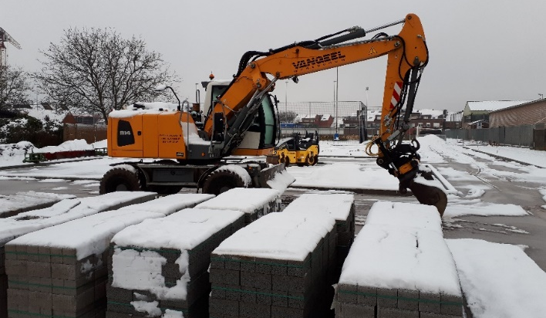
Praktische zaken
Projectleider Vangeel: Danny Leysen
Wekelijkse werfvergadering in de werfkeet
Planning zonder weerverlet of onvoorziene werken
Bezoek afkoppelings deskundige voor aanvang van de werken op privé
Regelmatig bewonersbrief

